Slide 1
Distancias (giros y cambios) y abatimientos
Diédrico

Slide 2
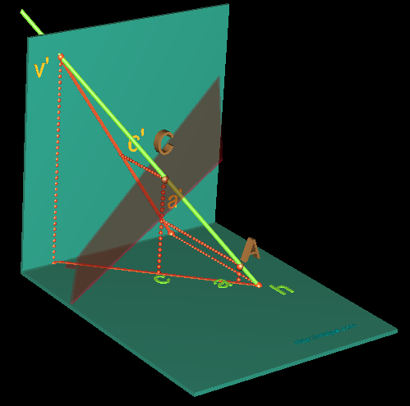
Distancias punto-plano
La distancia entre
un punto A y un
Plano oblicuo (AC)
Es un segmento
oblicuo
Diédrico

Slide 3
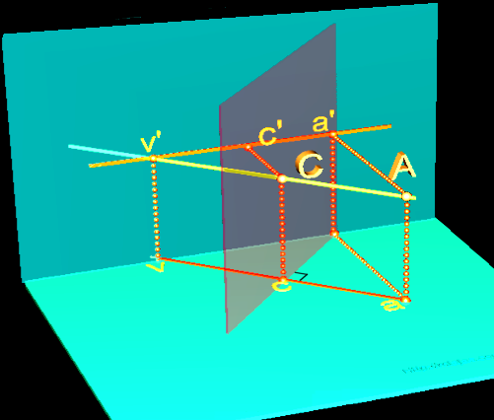
Distancias punto-plano
Cuando el plano
es proyectante
Esa distancia puede
Verse directamente
Diédrico
(DISTANCIA ENTRE UN
PUNTO A Y UN PROYECTANTE
HORIZONTAL)
La distancia se proyecta en verdadera magnitud

Slide 4
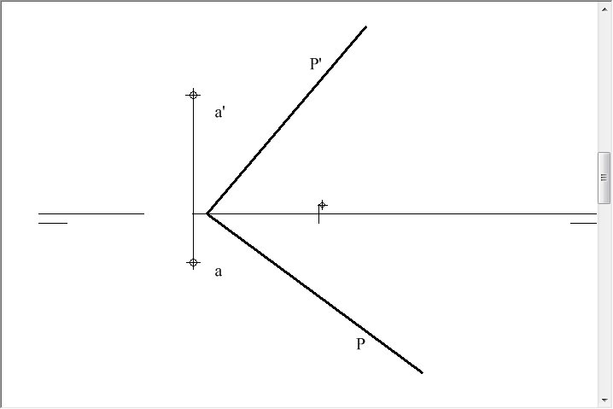
Distancia punto-plano
Giro

Slide 5
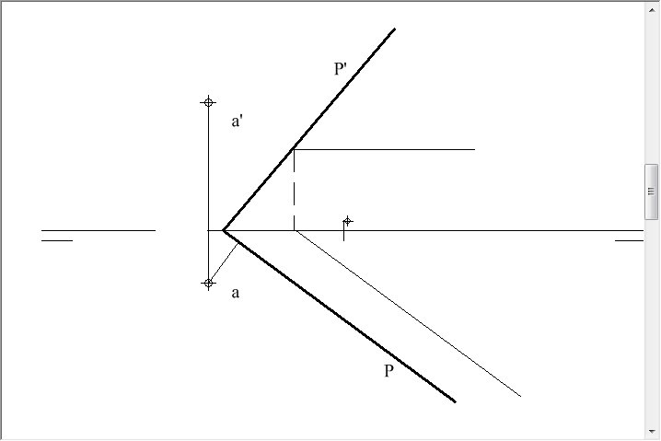
Distancia punto-plano
r’
Recta horizontal del plano
r

Slide 6
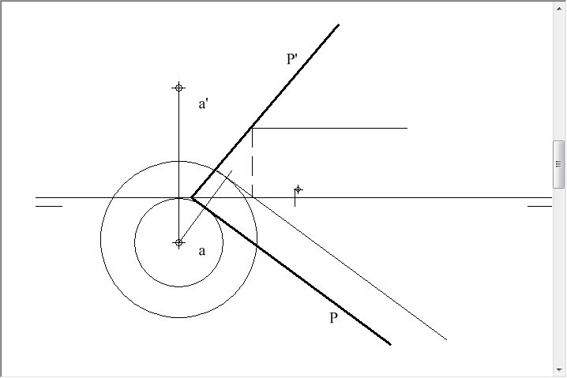
Distancia punto-plano
e’
e=

Slide 7
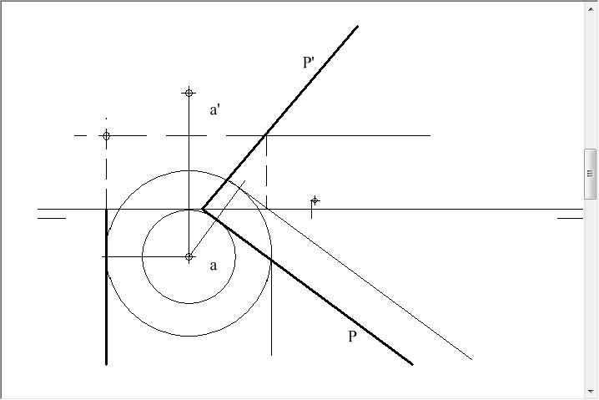
Distancia punto-plano
e’
(r’)
e=
(r)

Slide 8
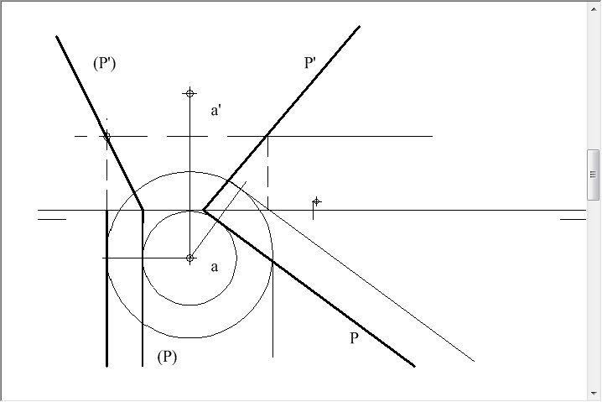
Distancia punto-plano
e’
(r’)
e=
(r)

Slide 9
Distancia punto-plano
e’
distancia
(r’)
e=
(r)

Slide 10
Distancias (giros y cambios)
Distancia punto-plano por cambios
Diédrico

Slide 11
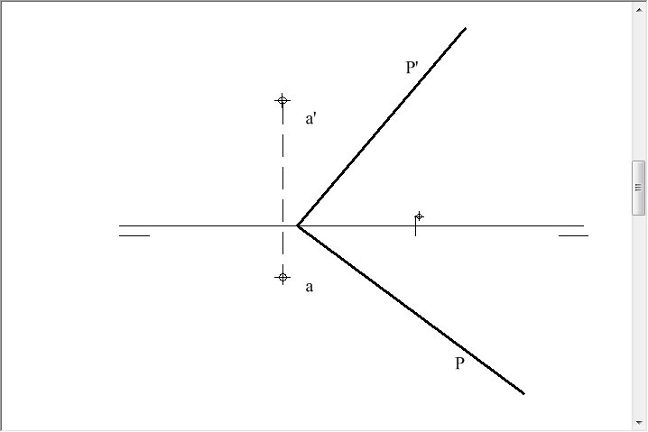
Distancia punto-plano
Cambio

Slide 12
Distancia punto-plano

Slide 13
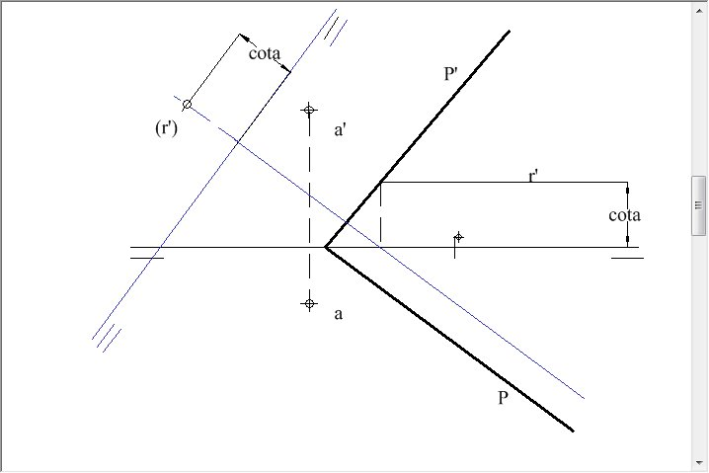
Distancia punto-plano

Slide 14
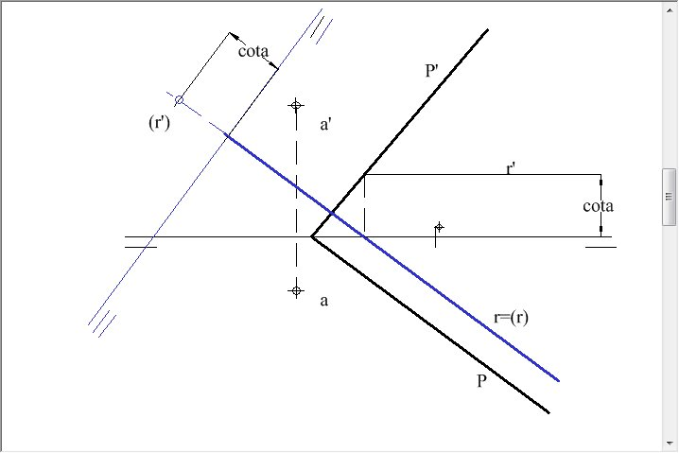
Distancia punto-plano

Slide 15
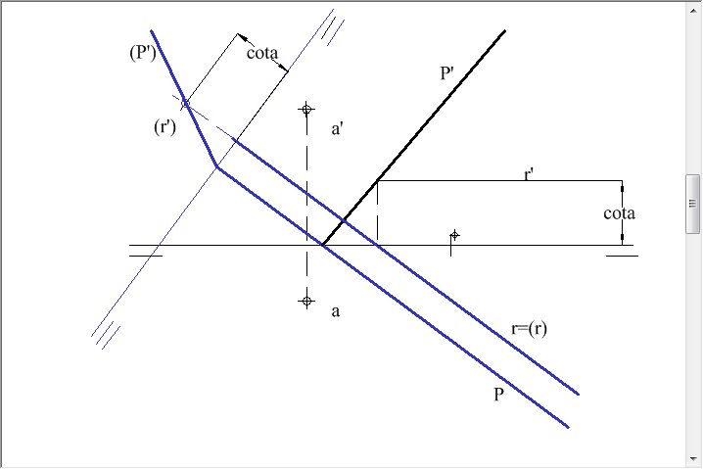
Distancia punto-plano

Slide 16
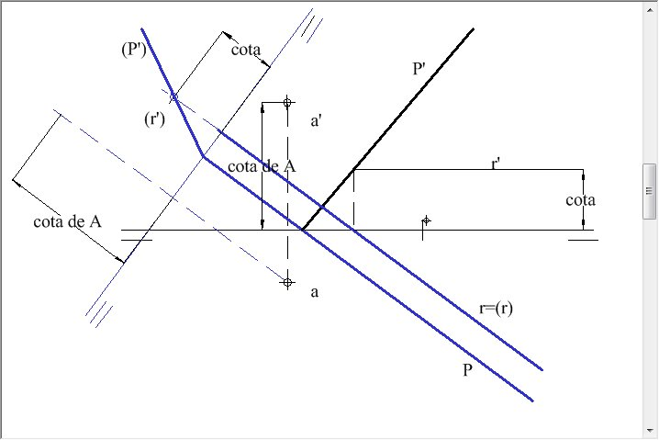
Distancia punto-plano
Punto A
cambiado
(a’)

Slide 17
Distancia punto-plano
distancia
(a’)
La distancia se ve entre el punto
cambiado y la nueva traza (P’)

Slide 18
Distancias (giros y cambios)
Distancia entre planos oblicuos paralelos
Diédrico

Slide 19
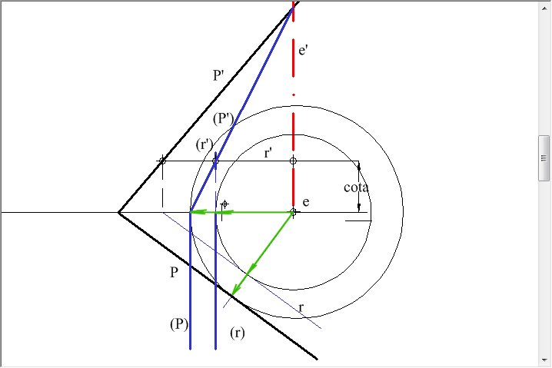
Giro de un plano oblicuo a proy. Vertical
Punto fijo del plano
Girar la recta horizontal
Hasta convertirla en recta
De punta.
Eje vertical contenido en V
Traza horizontal girada

Slide 20
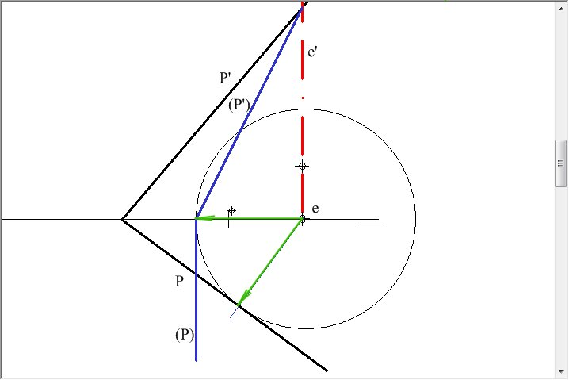
Giro de un plano oblicuo a proy. Vertical
El giro del plano a proyectante
Vertical se reduce a girar su
Traza horizontal P
El eje de giro corta a traza
Vertical del plano
Sólo se necesita girar la
Traza horizontal del plano

Slide 21
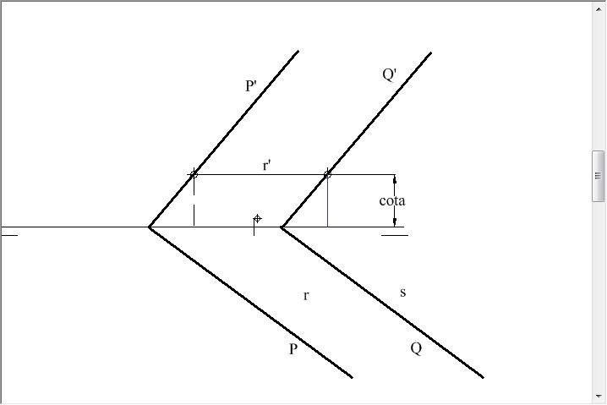
Distancia planos paralelos
Giro

Slide 22
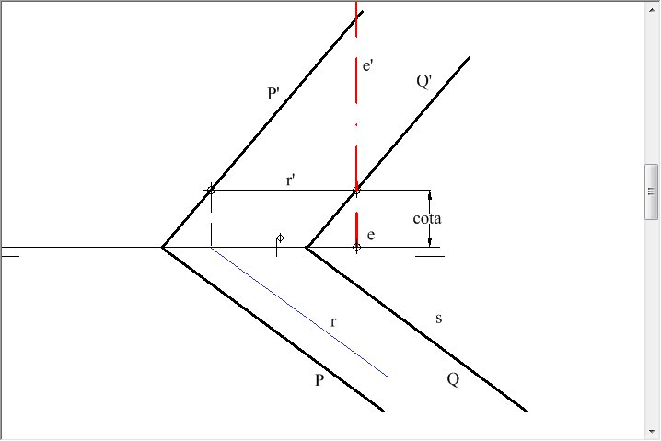
Distancia planos paralelos
El eje de giro corta a las
Trazas de los planos

Slide 23
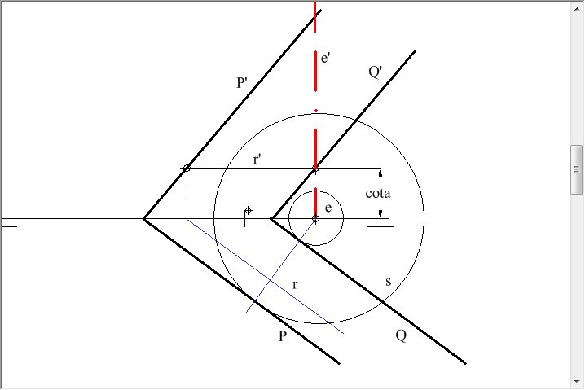
Distancia planos paralelos
Solo hay que girar las
Trazas horizontales de
Los planos

Slide 24
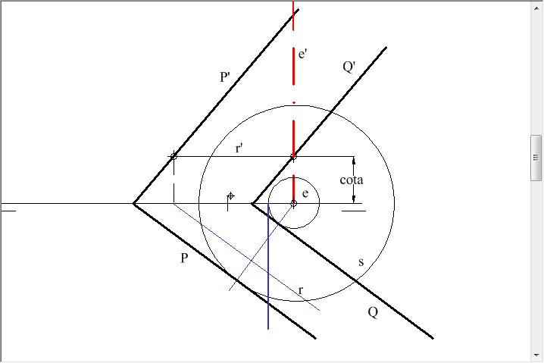
Distancia planos paralelos
(Q)

Slide 25
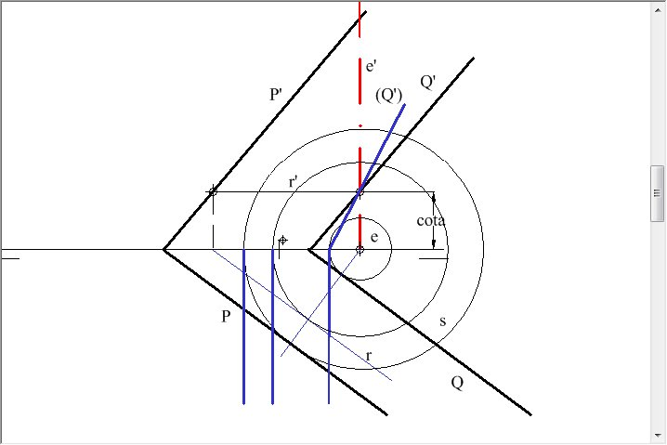
Distancia planos paralelos
(Q)

Slide 26
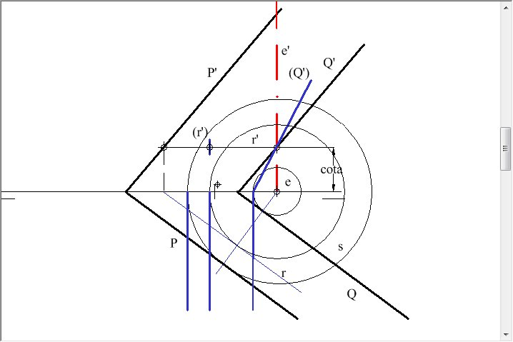
Distancia planos paralelos
(Q)

Slide 27
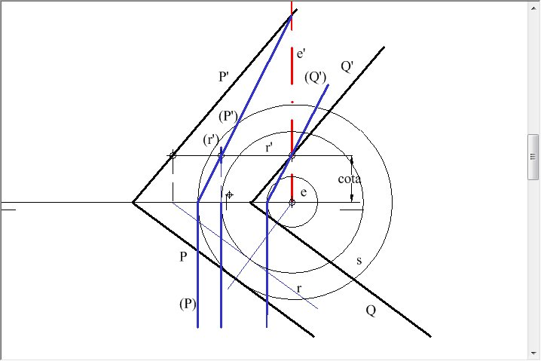
Distancia planos paralelos
(Q)

Slide 28
Procedimiento alternativo
El giro de los planos puede
Reducirse a girar las trazas
Horizontales y mantener las
Trazas verticales PARALELAS
(Q)

Slide 29
Distancias (giros y cambios)
Distancia entre planos paralelos
Diédrico

Slide 30
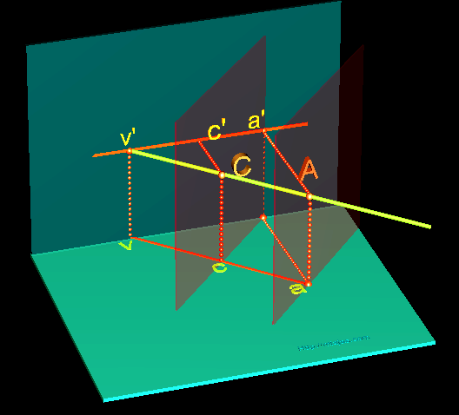
Distancias (giros y cambios)
Distancia entre planos paralelos
La distancia entre dos
Planos paralelos puede verse
Directamente cuando son
proyectantes
Diédrico

Slide 31
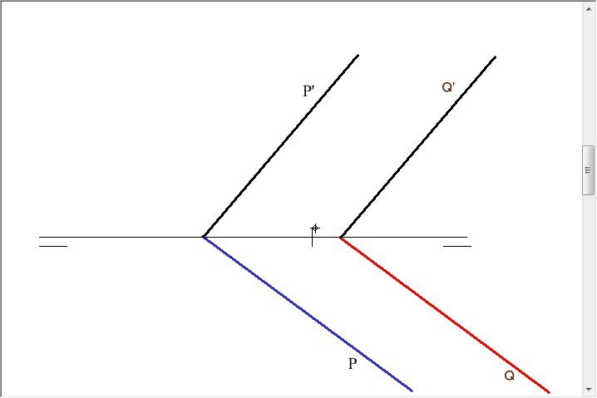
Distancia entre planos paralelos
Cambio

Slide 32
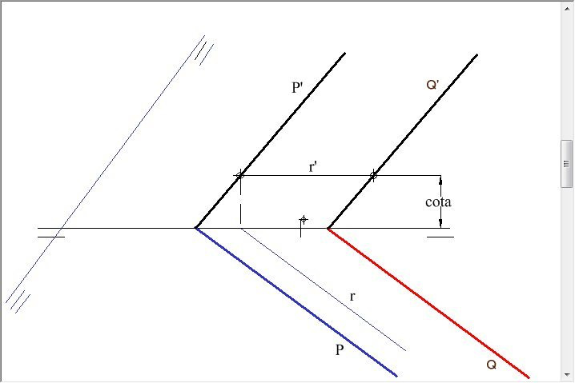
Distancia entre planos paralelos
La nueva línea de tierra
Se elige perpendicular a
Las trazas horizontales de
Los planos

Slide 33
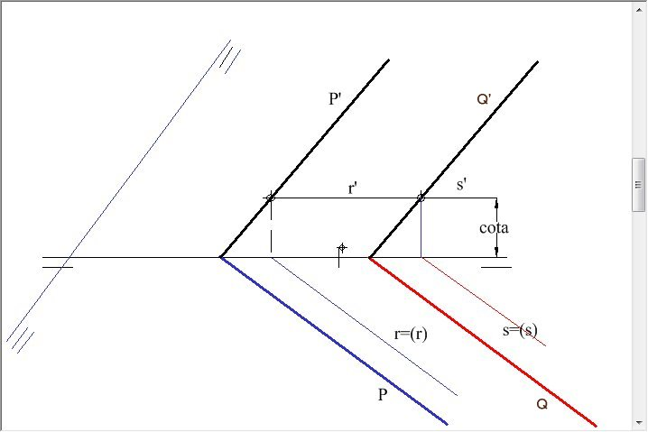
Distancia entre planos paralelos
La nueva línea de tierra
Se elige perpendicular a
Las trazas horizontales de
Los planos
Las horizontales de cada plano
Se cambian a rectas de punta

Slide 34
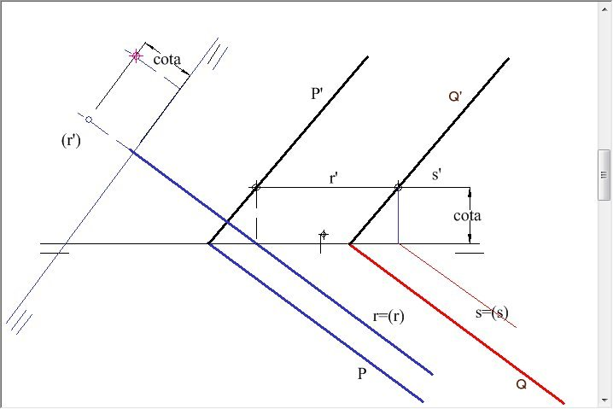
Distancia entre planos paralelos
Las horizontales de cada plano
Se cambian a rectas de punta

Slide 35
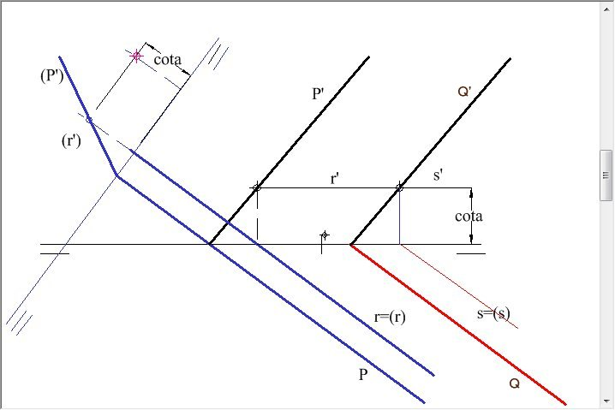
Distancia entre planos paralelos
Las trazas verticales de las rectas de punta
Nos dan la inclinacion de las nuevas trazas
Verticales de los planos (P’)

Slide 36
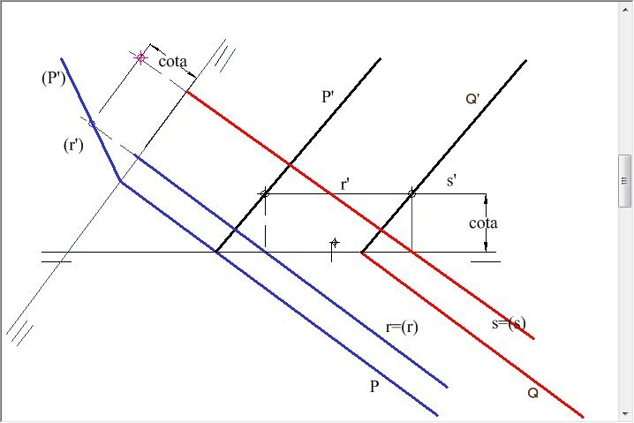
Distancia entre planos paralelos

Slide 37
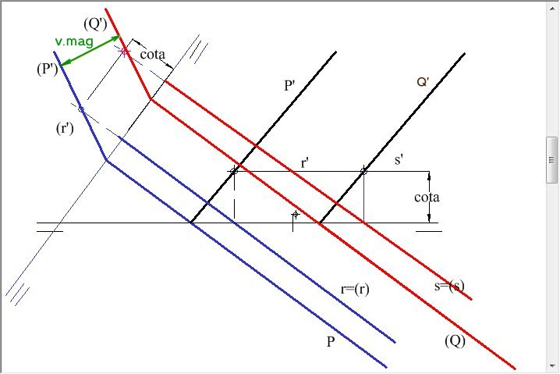
Distancia entre planos paralelos
La distancia entre los planos paralelos
Se ve en verdadera magnitud en el V

Slide 38
Abatimientos
Abatimiento de un punto
Diédrico

Slide 39
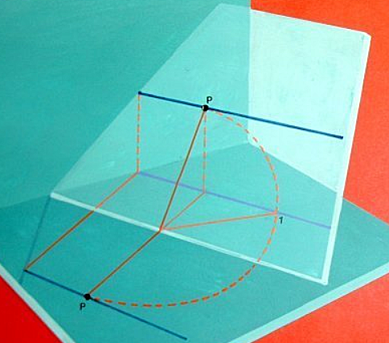
Abatimiento de un punto

Slide 40
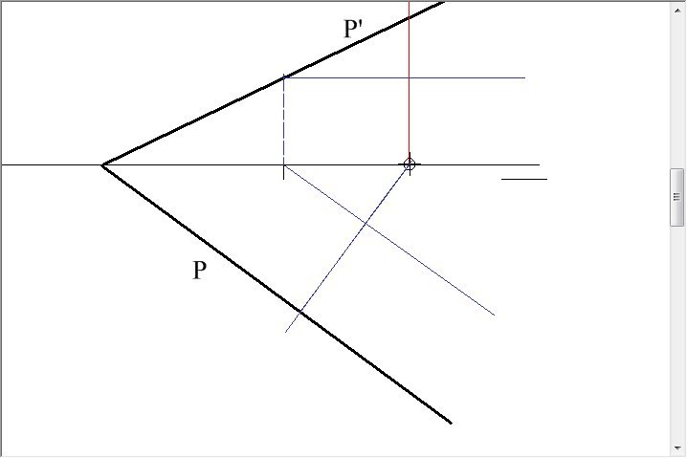
Primer método
Situamos un punto en un plano (en una horizontal del plano)

Slide 41
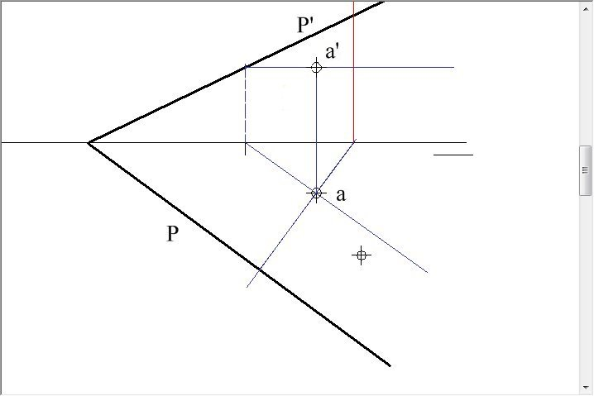
Situamos un punto en un plano (en una horizontal del plano)

Slide 42
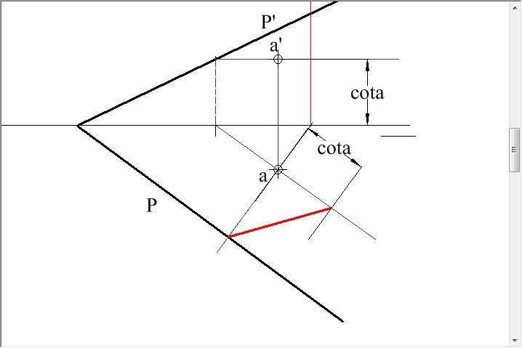
El radio de abatimiento es la hipotenusa de un triángulo cuyos catetos son:
La distancia de la proyección horizontal a la traza P
La cota del punto.

Slide 43
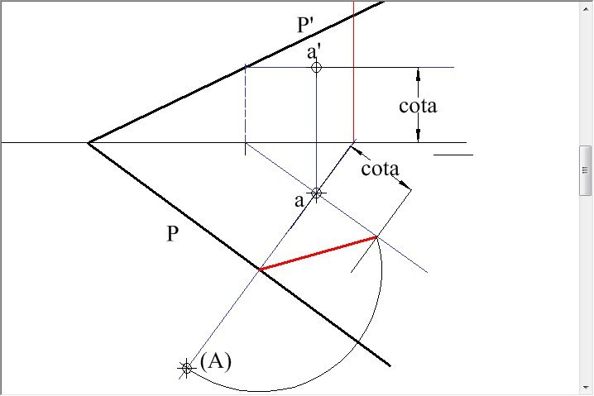
El punto se abate siguiendo una dirección perpendicular a la traza P del plano.

Slide 44
Abatimientos
Abatimiento de la traza vertical
Diédrico

Slide 45
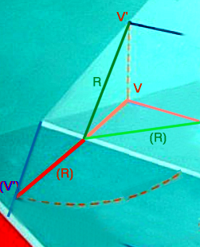
Abatimiento de la traza vertical

Slide 46
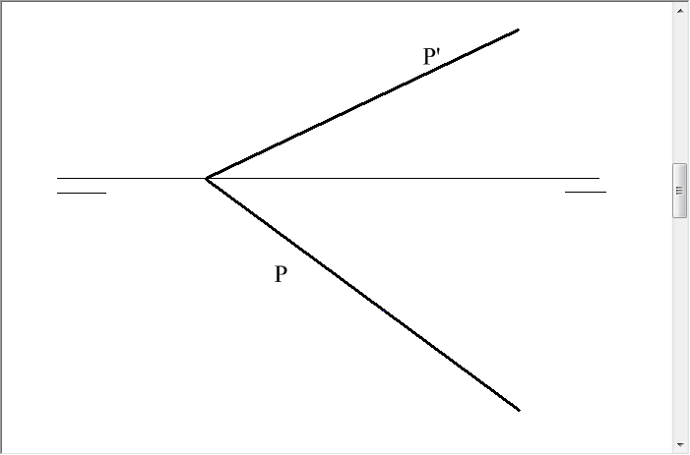
Segundo método
Otra forma de abatir un plano consiste
En abatir su traza vertical (P’) sobre el H

Slide 47
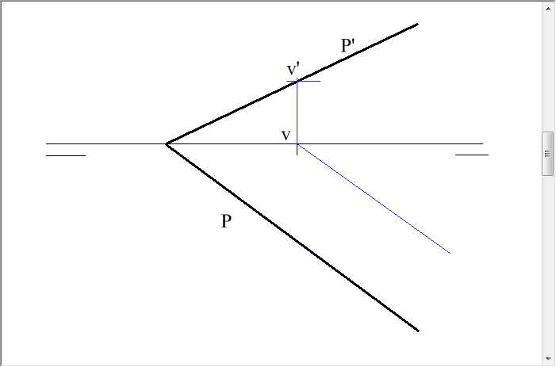
Se elige un punto en la traza vertical del plano

Slide 48
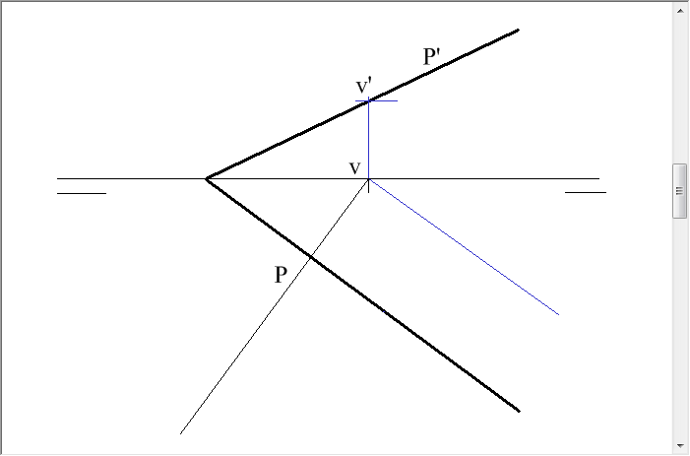
Este punto se abatirá siguiendo una perpendicular
A la traza P del plano

Slide 49
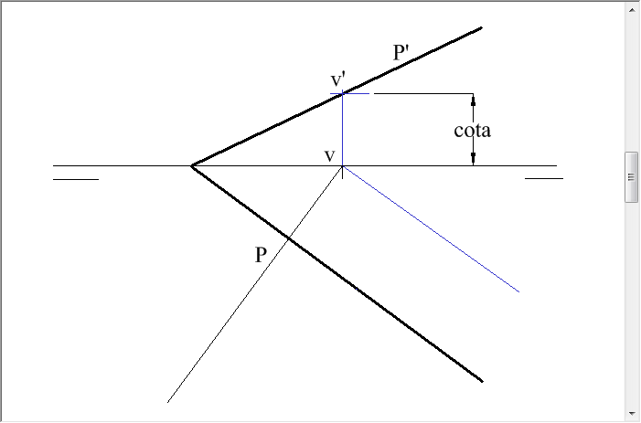
El radio de abatimiento es
la hipotenusa de un triángulo
Cuyos catetos son:
La distancia de v a la traza P
-La cota del punto que se abate

Slide 50
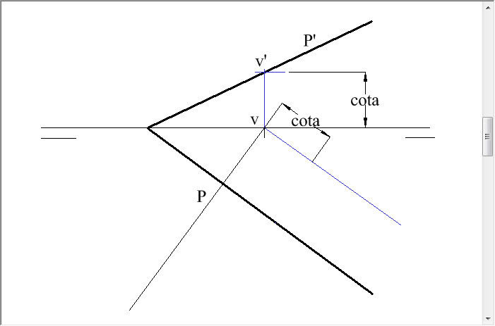

Slide 51
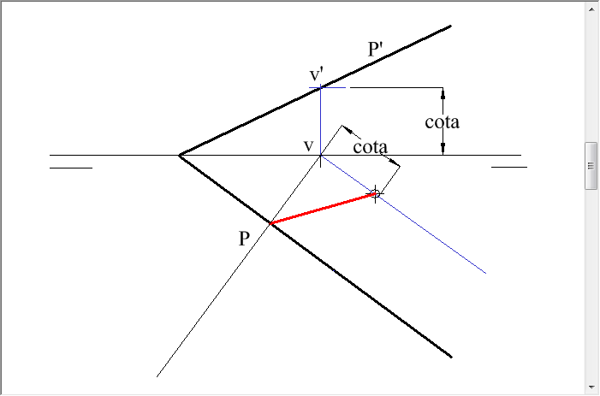

Slide 52
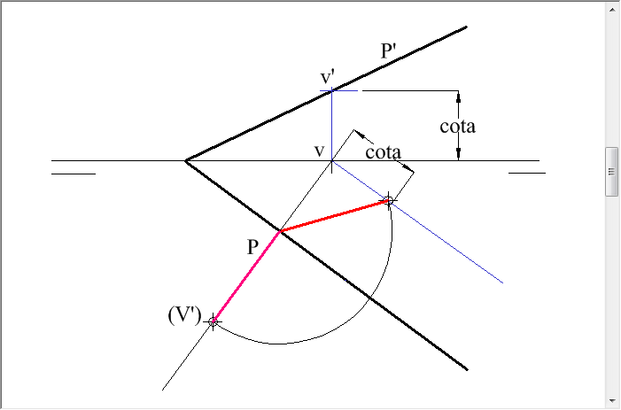

Slide 53
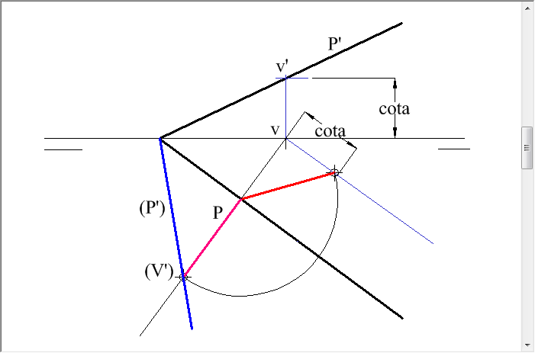

Slide 54
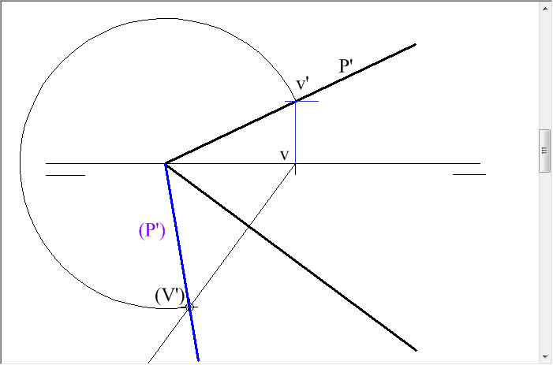
Una forma alternativa de abatir
La traza vertical del plano es
Transportar la distancia del vértice
hasta v’ sobre la perpendicular
trazada desde v

Slide 55
Abatimientos
Ángulo de dos rectas
Diédrico

Slide 56
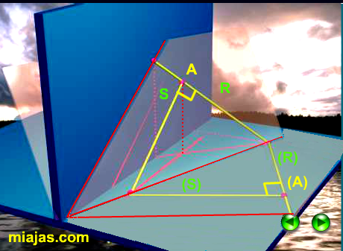
Ángulo de dos rectas

Slide 57
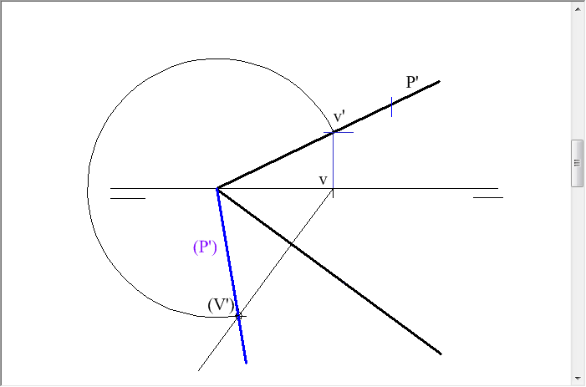
Ángulo de dos rectas
El ángulo que forman dos rectas que se cortan se obtiene abatiendo el plano que definen.
Abatimos la traza V del plano

Slide 58
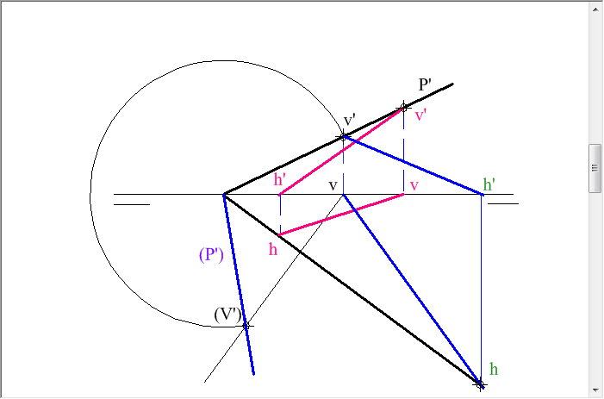
Usamos las trazas verticales de las rectas para abatir la traza V del plano.
La traza horizontal de la recta no se mueve por estar contenida en el eje de abatimiento.

Slide 59
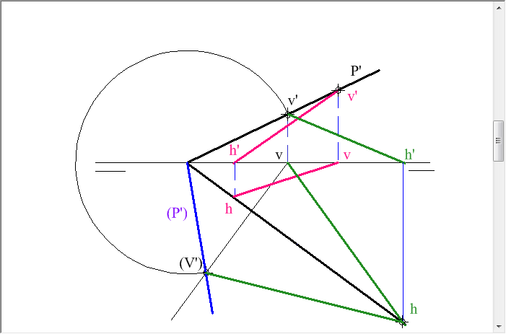
La recta queda abatida sobre el H uniendo la proyeccion h con la traza (V’) abatida.
(R)

Slide 60
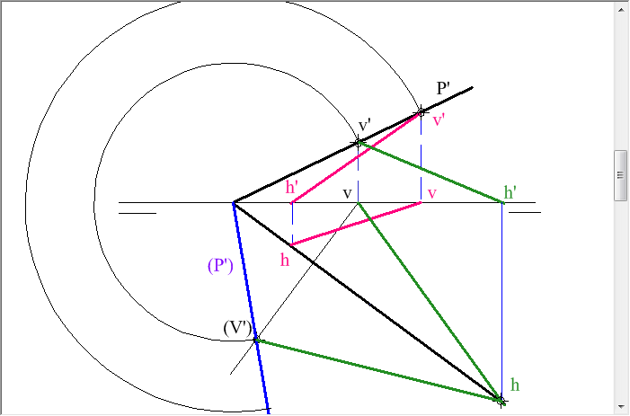
Para abatir la segunda recta, sólo se necesita abatir su traza V
(R)
(v’)

Slide 61
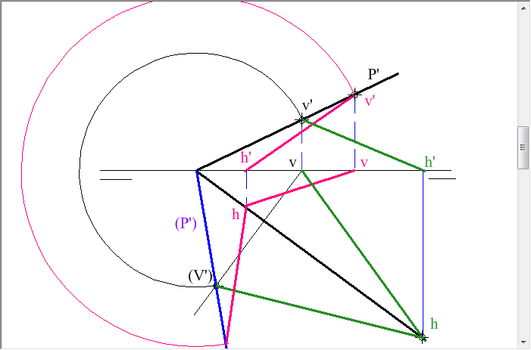
(S)
(R)
(v’)

Slide 62
El ángulo que forman las rectas se mide sobre las rectas abatidas en el H.
(S)
(R)

